Slide 1
Exemplo de proposta
Projeto IoT: Monitoramento de Distância com Arduino e Sensor HC-SR04

Slide 2
Introdução
Este projeto visa criar um sistema de monitoramento de distância usando um Arduino e o sensor HC-SR04. O objetivo é fornecer uma solução simples e eficiente para medir a distância de objetos em tempo real.

Slide 3
Descrição do Problema
O problema a ser resolvido é a necessidade de monitorar a distância de objetos em diferentes aplicações, como estacionamentos, sistemas de segurança, detecção de obstáculos, entre outros.

Slide 4
Objetivos do Projeto
• Desenvolver um sistema IoT capaz de medir e monitorar a distância usando o sensor HC-SR04 e um Arduino.
• Apresentar as leituras de distância de forma clara e legível.
• Permitir a detecção de objetos próximos e fornecer alertas em tempo real

Slide 5
Proposta de Solução
A solução proposta consiste em utilizar um Arduino conectado ao sensor HC-SR04 para medir a distância dos objetos. Os dados são processados e exibidos em um display ou enviados para um dispositivo remoto para visualização.

Slide 6
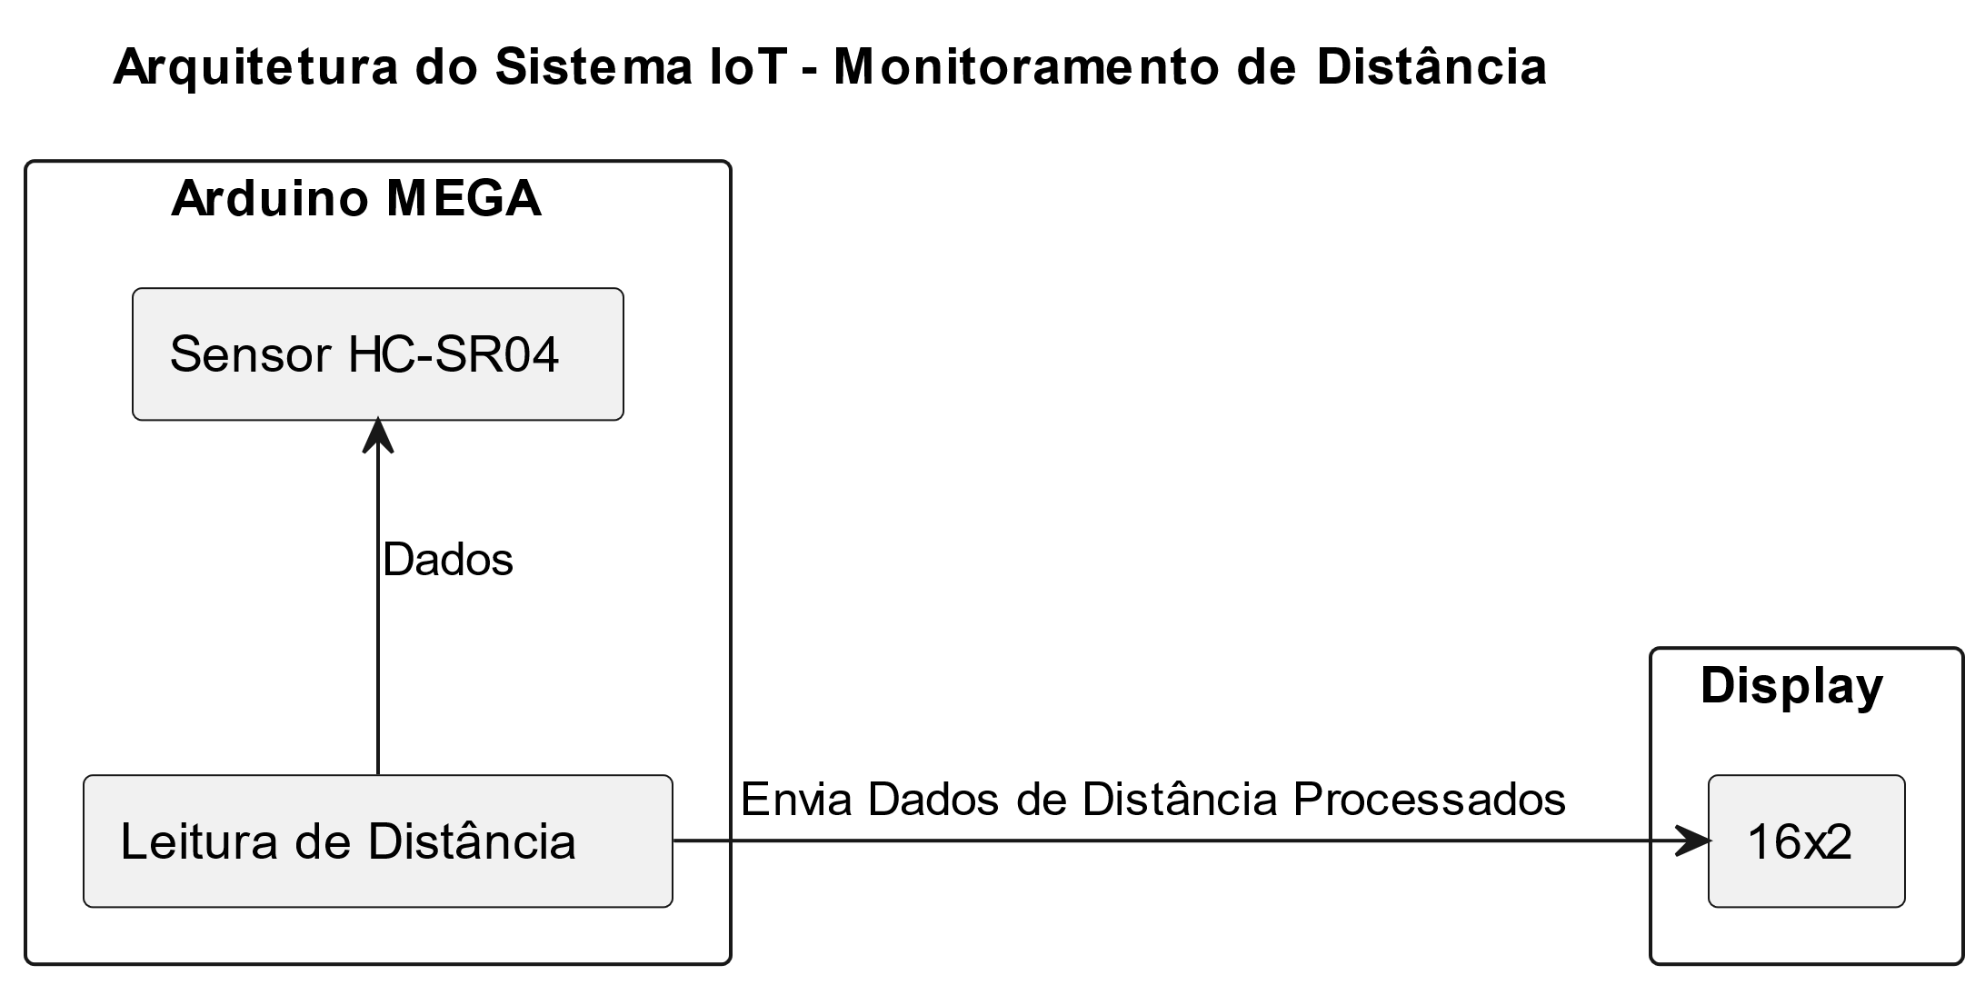
Arquitetura do Sistema

Slide 7
Planejamento de Implementação
Fase 1: Montagem do circuito com Arduino e sensor HC-SR04.
Fase 2: Desenvolvimento do código para ler e processar os dados de distância.
Fase 3: Integração do display ou dispositivo remoto para visualização dos dados.
Fase 4: Testes e ajustes finais do sistema.

Slide 8
Avaliação e Métricas
O sucesso do projeto será medido pelos seguintes itens:
• Precisão das leituras de distância.
• Tempo de resposta do sistema.
• Confiabilidade e estabilidade do sistema em diferentes condições.

Slide 9
Riscos e Desafios
• Interferências eletromagnéticas que podem afetar a precisão das leituras.
• Desafios na calibração do sensor HC-SR04.
• Gerenciamento de energia para garantir um funcionamento contínuo.

Slide 10
Orçamento
Item | Opção 1 | Opção 2 | Opção 3
Arduino UNO | R$ 50,00 | R$ 48,00 | R$ 52,00
Sensor HC-SR04 | R$ 10,00 | R$ 9,50 | R$ 11,00
Display LCD | R$ 30,00 | R$ 28,00 | R$ 32,00
Cabos e Componentes | R$ 20,00 | R$ 19,00 | R$ 21,00
Total Estimado | R$ 110,00 | R$ 105,50 | R$ 116,00

Slide 11
Conclusão
Este projeto propõe uma solução IoT utilizando o Arduino e o sensor HC-SR04 para monitoramento de distância. Espera-se que a implementação bem-sucedida do sistema forneça uma solução eficiente e acessível para diversas aplicações, proporcionando maior segurança e facilidade na detecção de objetos próximos.

